Slide 1


Nanjing University of Information Science & Technology
《数据库系统》
DataBase System
主讲教师：顾韵华
电子邮箱：yhgu_nuist@163.com
办公地点：计算机楼309

Slide 2
第八章 数据库保护
  8.1 数据库保护概述
  8.2 数据库安全
  8.3 数据库完整性
  8.4 并发控制
  8.5 数据库恢复

Slide 3
8.1 数据库保护概述
对数据库的破坏主要来自4个方面：
（1）非法用户
（2）非法数据
（3）各种故障
（4）多用户的并发访问
数据库保护(4个方面)
（1）数据库安全（Security）保护
（2）数据库完整性（Integrity）约束与检查机制
（3）数据库恢复（Recovery）
（4）并发控制（Concurrency）机制

Slide 4
8.2 数据库安全
数据库的安全性
  保证数据不被非法访问，保证数据不会因非法使用而被泄密、更改和破坏。

Slide 5
8.2.1 数据库安全保护范围
数据库安全保护
1,计算机外部环境保护
2,计算机内部系统保护
自然环境保护
社会环境中的安全保护
设备环境中的安全保护
操作系统中的安全保护
网络安全保护
数据库系统的安全保护
应用系统的安全保护
主要属于社会组织、法律法规及伦理道德的范畴
OS和网络安全的范畴
DBMS提供
应用开发人员职责
警戒、防火、防盗等
法律法规、规章制度等
设备检查、维护等
身份认证、权限管理等

Slide 6
8.2.2 数据库安全性目标
数据库
安全目标
机密性
完整性
可用性
指信息不能对未授权的用户公开
指保证数据是正确的，没有经过非授权用户的修改
指授权的用户不能被拒绝访问

Slide 7
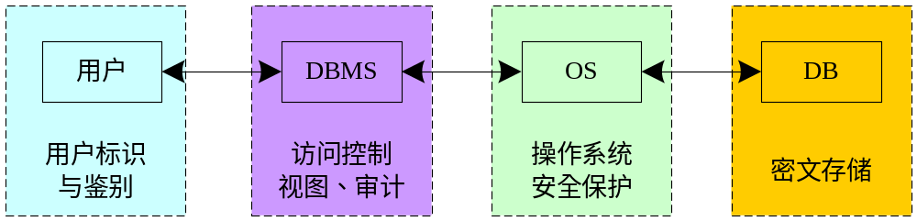
8.2.3 数据库安全控制
数据库安全机制设置方面可分为4个控制层次 ：
用户标识：用户名或用户标识（UID）
用户鉴别：
仅用户知道的信息
仅用户具有的物品
个人特征
访问控制：解决合法用户的权限问题，包括授权和权限检查
视图：把用户可使用的数据定义限定在视图范围中
审计：事后分析与追查

Slide 8
访问控制
访问控制（Access Control）：管理合法用户的访问权限。
包括两部分：
① 授权（Authorization）：定义用户权限，并将用户权限登记到数据字典中。
② 验证（Authentication）：当用户提出操作请求时，系统进行权限检查，拒绝用户的非法操作。
主要实现策略：
  基于角色的访问控制（RBAC）

Slide 9
授权语句
SQL的授权语句GRANT用于为用户进行授权，该语句的基本格式为：
  GRANT <权限> [，<权限> …]
  ON <对象类型> <对象名> [ ，<对象类型> <对象名> … ]
  TO <用户> [，<用户> … ]
  [ WITH GRANT OPTION ]
对 象 类 型 | 对 象 | 操 作 类 型
数据库 | 基本表 | CREATE、ALTER
模式 | 视图 | CREATE
 | 索引 | CREATE
数据 | 基本表、视图、列 | SELECT、INERT、UPDATE、REFERENCE、ALL PRIVILEGES
允许权限转授

Slide 10
权限回收语句
权限回收语句是REVOKE，其基本格式为：
  REVOKE <权限> [，<权限> …]
  ON <对象类型> <对象名> [ ，<对象类型> <对象名> … ]
  FROM <用户> [，<用户> … ] [ CASCADE ]
级联回收

Slide 11
示例
【例8.1】 把KHB和SPB的全部权限授予用户Li。
    GRANT ALL PRIVILEGES
    ON TABLE KHB , SPB
    TO Li
【例8.2】 把KHB的UPDATE权限授予用户Li，并允许其将此权限再授予其他用户。
    GRANT UPDATE
    ON TABLE KHB
    TO Li
    WITH GRANT OPTION
【例8.3】 把用户Li对KHB的UPDATE权限收回。
    REVOKE UPDATE
    ON TABLE KHB
    FROM Li CASCADE

Slide 12
安全审计(Audit)
审计日志记录信息主要有：
    操作类型、操作终端标识和操作员标识、操作日期和时间、操作的数据对象、数据修改前后的值等。
利用审计信息，重现导致数据库现有状况的一系列事件，找出非法存取数据的用户、时间和细节。

Slide 13
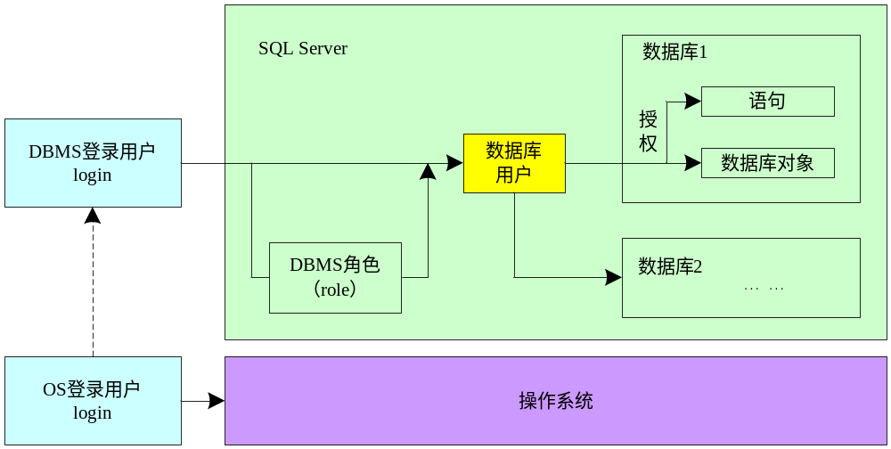
8.2.4 SQL Server的安全机制

Slide 14
身份验证模式
Windows身份验证模式：
  只要用户能够通过Windows用户账号验证，即可连接到SQL Server，SQL Server不再进行验证。
SQL Server和Windows身份验证模式：
  在这种模式下，SQL Server要进行身份验证。用户必须提供登录名和口令，这些信息是存储在SQL Server的系统表syslogins中的，与Windows的登录账号无关。
  SQL Server建有默认的登录账号：sa

Slide 15
8.3 数据库完整性
数据库的完整性：
  指数据库中的数据在逻辑上的正确性、有效性和相容性
DBMS的完整性控制机制的三方面功能
（1）定义功能
（2）检查功能
（3）违约处理

Slide 16
一、实体完整性实现机制
主码约束
实体完整性约束由PRIMARY KEY定义。
当用户对表插入记录或对主码列进行更新时，DBMS将自动进行检查：
  检查主码值是否唯一，若不唯一，则拒绝插入或修改。
  检查主码的各个属性是否为空，只要有一个为空就拒绝插入或修改。

Slide 17
二、参照完整性实现机制
外码约束
参照完整性由FOREIGN KET和REFERENCES子句定义，将两个表中的元组联系起来。
若发现操作会破坏参照完整性，DBMS可采用如下策略进行处理：
  ① 拒绝执行。不允许执行该操作，一般这是默认策略。
  ② 级联（CASCADE）操作。当删除或修改被参照表的一个元组，造成了与参照表不一致时，则删除或修改参照表中所有造成不一致的元组。
  ③ 设置为空值。当删除或修改被参照表的一个元组，造成了与参照表不一致时，将参照表中所有不一致的元组对应属性设置为空值。

Slide 18
三、用户定义完整性的实现机制
用户定义完整性是针对具体应用中数据必须满足的语义约束。用户可定义：
    属性列的约束
    对元组的约束
    ……
目前的DBMS都提供了定义和检查这类完整性的机制，使用了与实体完整性和参照完整性基本相同的技术和方法来处理它们。

Slide 19
四、SQL Server的完整性机制
SQL Server数据完整性通过以下两种形式来实施：
  声明式数据完整性。声明式数据完整性是将数据所需符合的条件融入到对象定义中，这样SQL Server会自动确保符合事先指定的约束条件。
  程序式数据完整性。如果约束条件及其实施均通过程序代码完成，则这种完整性实施方式称为程序式数据完整性。其特点是可实现更复杂的条件约束。在实现中可利用触发器。

Slide 20
约束(Constraint)
SQL Server 支持6类约束：
    NOT NULL(非空)
    PRIMARY KEY (主码)
    CHECK (检查)
    FOREIGN KEY (外码)
    DEFAULT (默认)
    UNIQUE (唯一)
所有的约束都可作为列级约束，除NOT NULL、DEFAULT外，其余均可作为表级约束。
格式如下：
  [CONSTRAINT <约束名> ] <约束类型>
以“CONSTRAINT”关键字指定约束名。

Slide 21
CHECK约束
CHECK约束用来检查字段值所允许的范围。
CHECK约束定义的语法格式为：
[CONSTRAINT <约束名> ] CHECK(<条件>)
其中，<条件>是逻辑表达式，称为CHECK约束表达式，其构成与WHERE子句中逻辑表达式的构成相同。

Slide 22
示例
【例8.5】 以下的表定义中限定Age字段只能取整数值，并且范围只能为0～100。
CREATE TABLE Client
( …
Age INT CONSTRAINT age_check CHECK (Age>=0 AND Age<=100),
…
)
约束名

Slide 23
UNIQUE约束
UNIQUE约束用于指明某列或多个列组合的取值必须唯一。
若对列指明了UNIQUE约束，则系统自动为其建立索引。
UNIQUE约束定义的语法格式为：
    [CONSTRAINT <约束名> ] UNIQUE
【例8.6】 以下的表定义中为Name字段定义UNIQUE约束。该约束确保没有同名记录。
CREATE TABLE Client
( …
Name CHAR(8) CONSTRAINT name_unique UNIQUE,
…
)

Slide 24
8.4 并发控制
一、事务
事务（Transaction）是一系列数据库操作的有限序列，是数据库的基本执行单元。
事务的根本特征是：其包含的操作序列要么全做，要么全不做，整个序列是一个不可分割的整体。

Slide 25
事务的ACID性质
① 原子性（Atomicity）。事务必须是数据库的逻辑工作单元，即事务中包括的诸操作要么全执行，要么全不执行。
② 一致性（Consistency）。事务在完成时，必须使所有的数据都保持一致状态。
③ 隔离性（Isolation）。一个事务的执行不能被其他事务干扰。
④ 持久性（Durability）。指一个事务一旦提交，则它对数据库中数据的改变就应该是永久的。即使以后出现系统故障也不应该对其执行结果有任何影响。

Slide 26
事务的状态
① 事务开始：事务开始执行。
② 事务读写：事务进行数据操作。
③ 事务提交（COMMIT）：事务完成所有数据操作，保存操作结果，它标志着事务成功完成。
④ 事务回滚（ROLLBACK）：当事务在执行过程中遇到错误时，事务未完成所有数据操作，重新返回到事务开始或指定位置，释放事务所占用的资源。它标志着事务失败 。

Slide 27
二、事务的并发执行
并发执行的事务，可能会出现同时存取数据库中同一个数据的情况。如果不加以控制，则可能引起读写数据的冲突，对数据一致性造成破坏。
事务并发执行时的数据访问冲突，表现为以下3个问题：
    丢失更新、
    读“脏”数据
    不可重复读

Slide 28
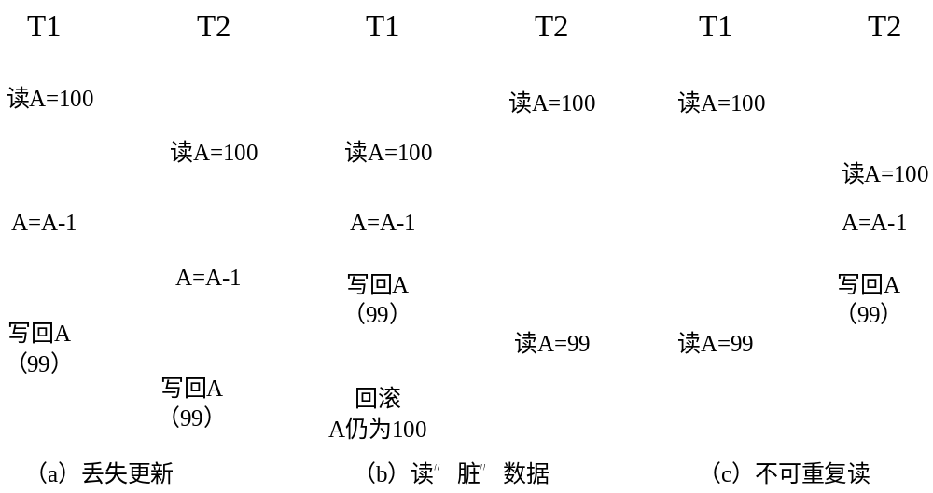
三种数据不一致情况
丢失更新（Lost Update）：
指当两个或多个事务选择同一行，然后基于最初选定的值更新该行时，由于每个事务都不知道其他事务的存在，因此最后的更新将重写由其他事务所做的更新，这将导致前面事务更新的数据丢失。
读“脏”数据（Dirty Read），指事务T1修改数据，将其写回，事务T2读取了该数据，但T1随后又因某种原因被撤销了，使得T2读取的数据与数据库中的数据不一致，即T2读取的是“脏”（不正确）数据。
不可重复读（Unrepeateable Read）:
当事务T1读取某数据后，事务T2对该数据执行了更新操作，使得T1无法再次读取与前一次相同的数据。

Slide 29
六、SQL Server的事务处理
三种事务模式：
① 自动提交事务模式。每条单独的语句都是一个事务。在此模式下，每个T-SQL语句在成功执行完成后，都被自动提交。如果遇到错误，则自动滚回该语句。该模式为系统默认的事务管理模式。
② 显式事务模式。该模式允许用户定义事务的启动与结束。事务以BEGIN TRANSACTION语句显式开始，以COMMIT或ROLLBACK语句显式结束。
③ 隐式事务模式。在当前事务完成提交或回滚后，新事务自动启动。

Slide 30
事务处理语句
① BEGIN TRANSACTION语句：定义事务的开始。
② COMMIT TRANSACTION语句：提交语句，它使得自事务开始以来所执行的所有数据修改成为数据库的永久部分，也标志一个事务的结束。
③ ROLLBACK TRANSACTION语句：回滚语句，它使得事务回滚到起点或指定的保存点处，它也标志一个事务的结束。

Slide 31
8.5 数据库恢复
数据库恢复：
    把数据库从错误状态恢复到某一正确状态的功能。

Slide 32
8.5.1 故障种类
数据库中的数据丢失或被破坏可能由于以下几类原因：
  系统故障、事务故障、介质故障、计算机病毒、自然灾害和盗窃等。

Slide 33
8.5.2 数据库恢复技术
数据库恢复机制包括两个方面：
    一是建立冗余数据，即进行数据库备份；
    二是在系统出现故障后，利用冗余数据将数据库恢复到某个正常状态。
数据库备份最常用的技术是数据转储。
数据库恢复需依据故障的类别来选择不同的恢复策略。

Slide 34
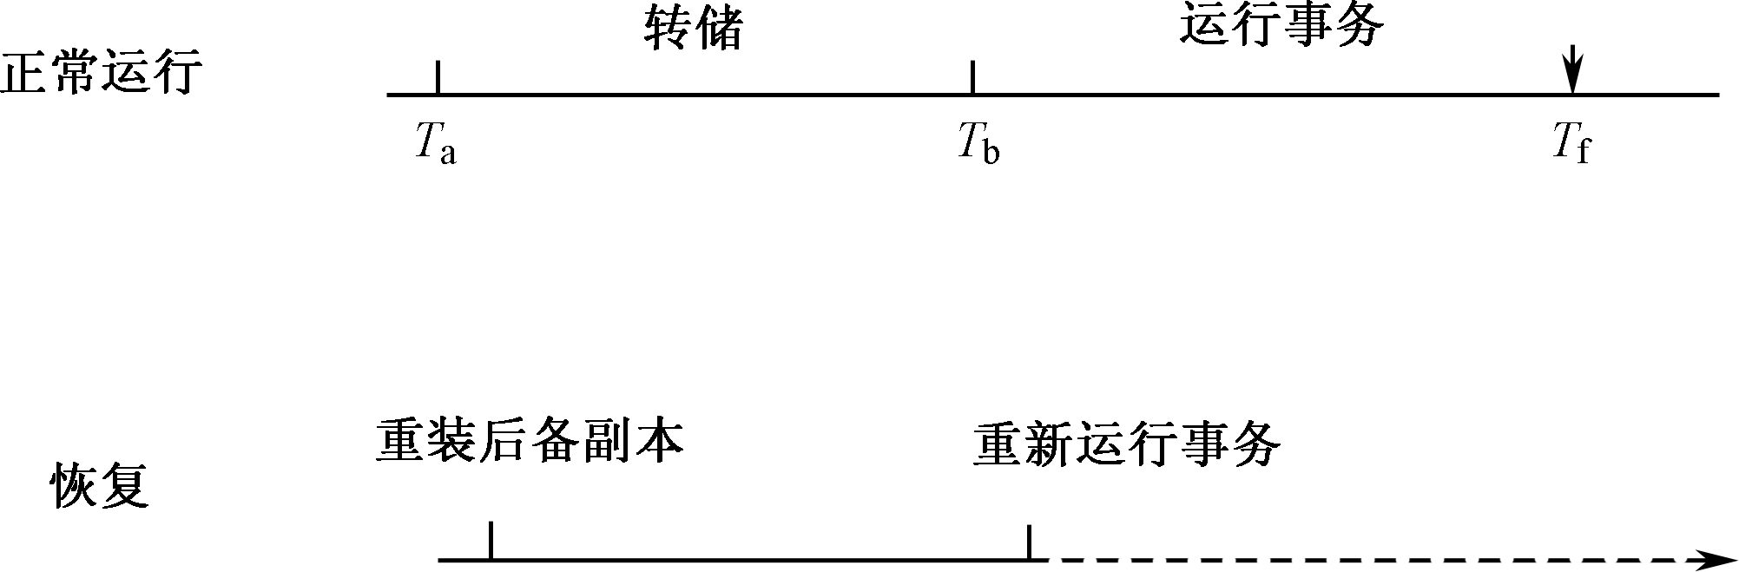
数据库备份
数据转储 ：指由DBA定期地将整个数据库复制到磁带或另一个磁盘上保存起来的过程。

Slide 35
4种数据转储方法
转 储 类 别 | 转 储 方 式 | 转 储 策 略
静态海量转储 | 海量转储 | 静态转储
静态增量转储 | 增量转储 | 静态转储
动态海量转储 | 海量转储 | 动态转储
动态增量转储 | 增量转储 | 动态转储

Slide 36
日志文件
日志文件是用来记录事务对数据库的更新操作的文件。
在数据库中用日志文件记录数据的修改操作，其中每条日志记录主要记录所执行的逻辑操作、已修改数据执行前的数据副本以及执行后的数据副本。
登记日志文件时必须遵循两条原则：
    ① 登记的次序严格按照并发事务的时间次序；
    ② 必须先写日志文件，后写数据库。

Slide 37
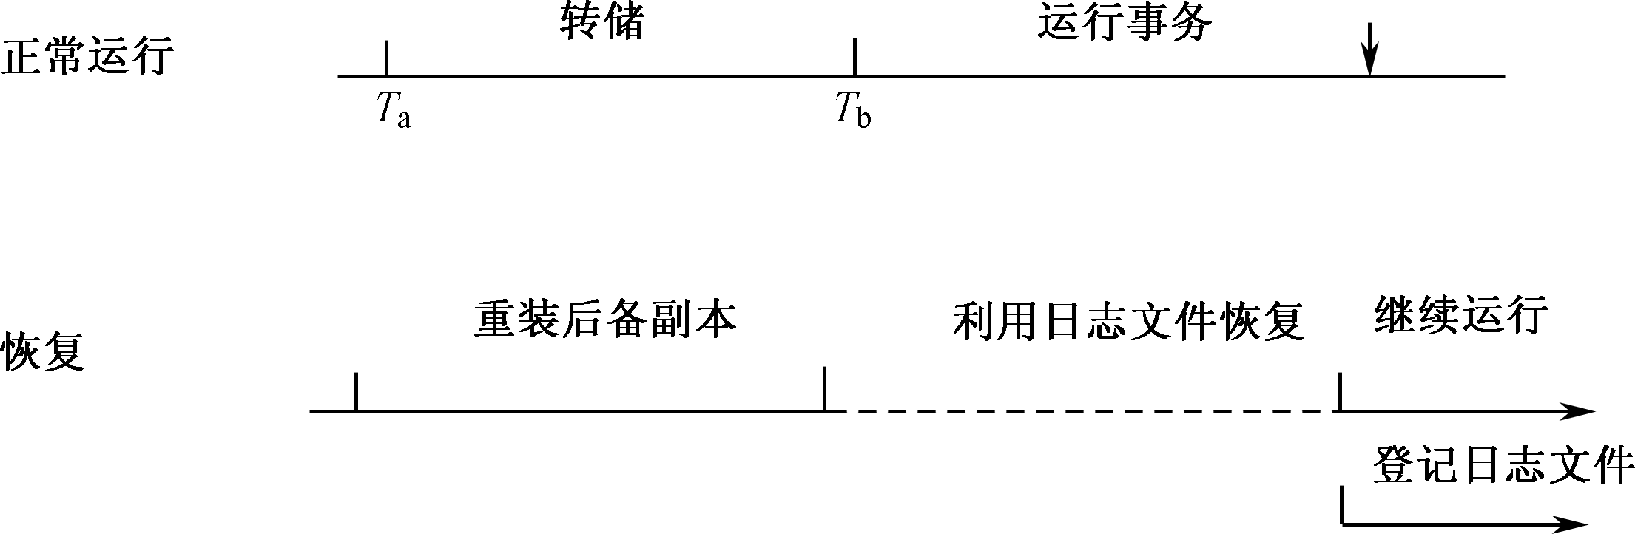
利用日志文件恢复

Slide 38
8.5.3 SQL Server的恢复技术
建立数据库备份。
T-SQL的备份命令是BACKUP DATABASE，该语句的最基本格式：
  BACKUP DATABASE { database_name | @database_name_var } --备份的数据库名
  TO < backup_device > [ ,...n ]
还原数据库 。
T-SQL的还原命令是RESTORE DATABASE，该语句的最基本格式：
RESTORE DATABASE { database_name | @database_name_var } --被还原的数据库名
[ FROM < backup_device > [ ,...n ] ] --指定备份设备

Slide 39
本章总结
一、数据库安全性
  用户标识与鉴别、访问控制
二、数据库完整性
  定义、检查、违约处理
三、数据库并发控制
  事务的ACID性质
  三种数据不一致情况
四、数据库恢复
  数据库备份 、数据库恢复

